Slide 1


All dreamers are here!
(Click me)

Slide 2

ODERIUM
• 기획의도
누구나 쉽게 이용가능하고 편리한 기능들로 사용성을 높인
스터디카페 키오스크 구현
*편리한 기능들
(간편한 로그인, 미리 예약, 구간별 좌석선택, 편리한 결제)
팀 프로젝트
스터디 카페 키오스크
• 개발인원 및 책임파트
나문오(로그인), 정원호(좌석), 최민규(예약), 오지수(결제)
• 개발환경
Platform : Windows 10 x64, i7-8565U, 16G
macOS Big Sur, i5, 8G
Language : Java (JDK 1.8)
Dev Tool : Eclipse 4.17
DB : MySQL

Slide 3
ODERIUM
< 개발기간 2021-05-12 ~ 2021-05-31 >
12 13 14 15 16 17 18 19 20 21 22 23 24 25 26 27 28 29 30 31
요구분석서
순서도
데이터
구현

Slide 4
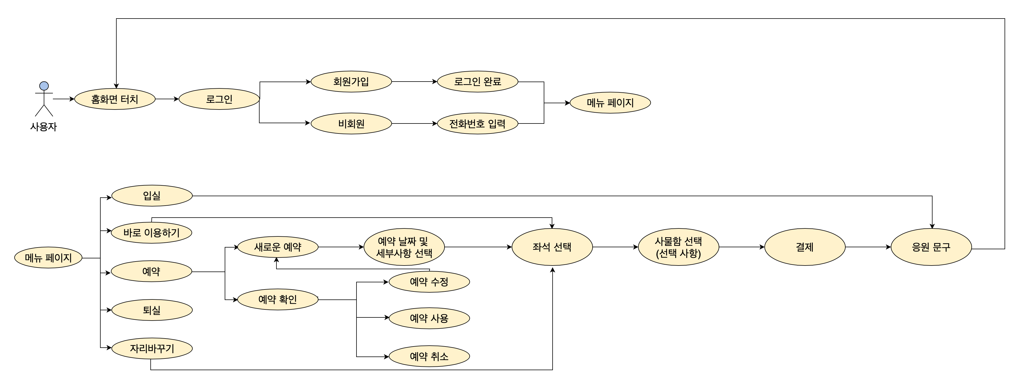
ODERIUM

Slide 5
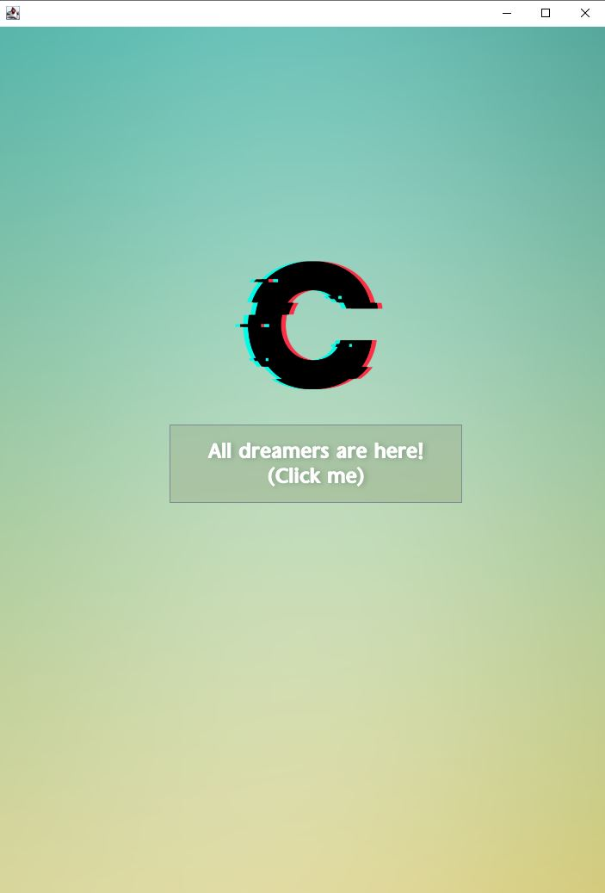
ODERIUM
메인화면

Slide 6
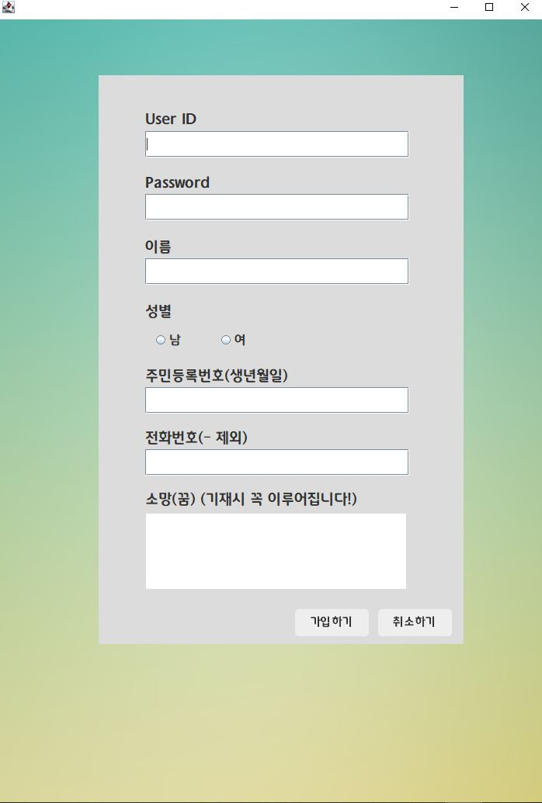
ODERIUM
회원가입

Slide 7
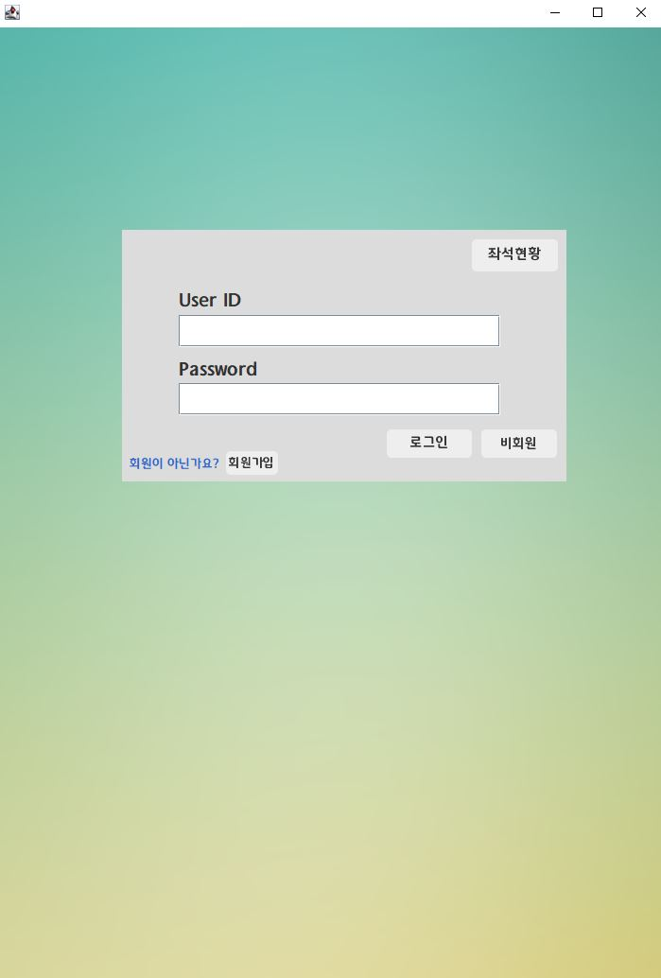
ODERIUM
로그인

Slide 8
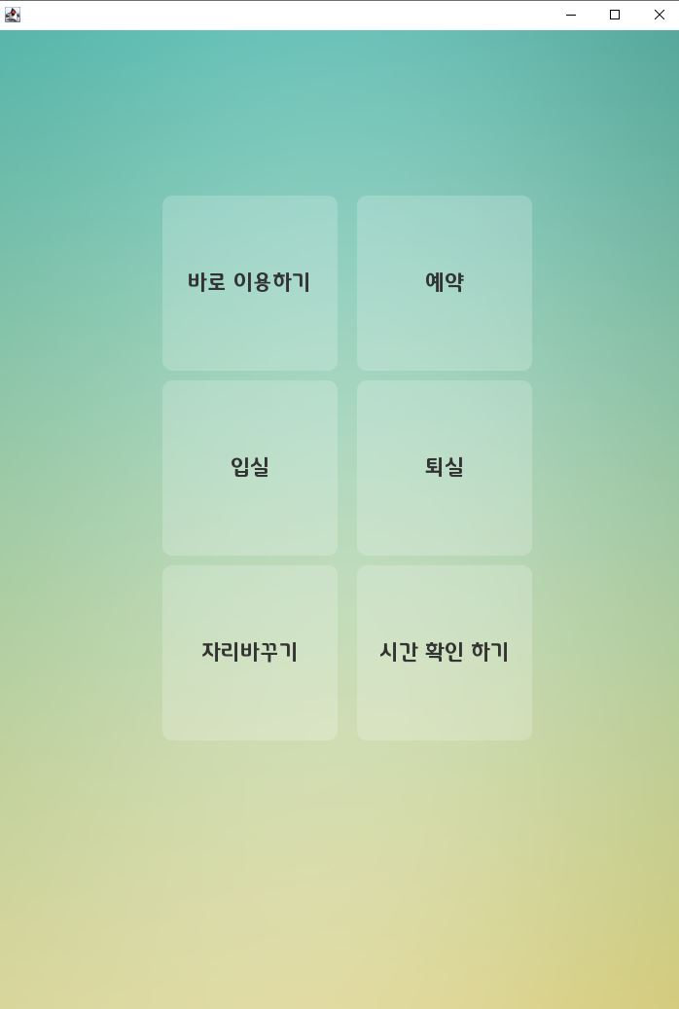
ODERIUM
메뉴

Slide 9
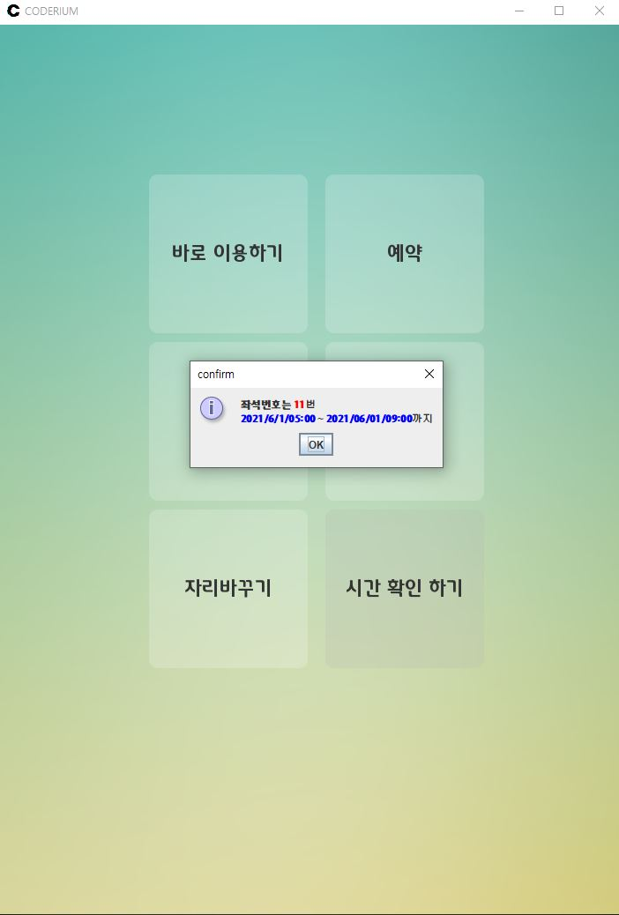
ODERIUM
시간확인

Slide 10
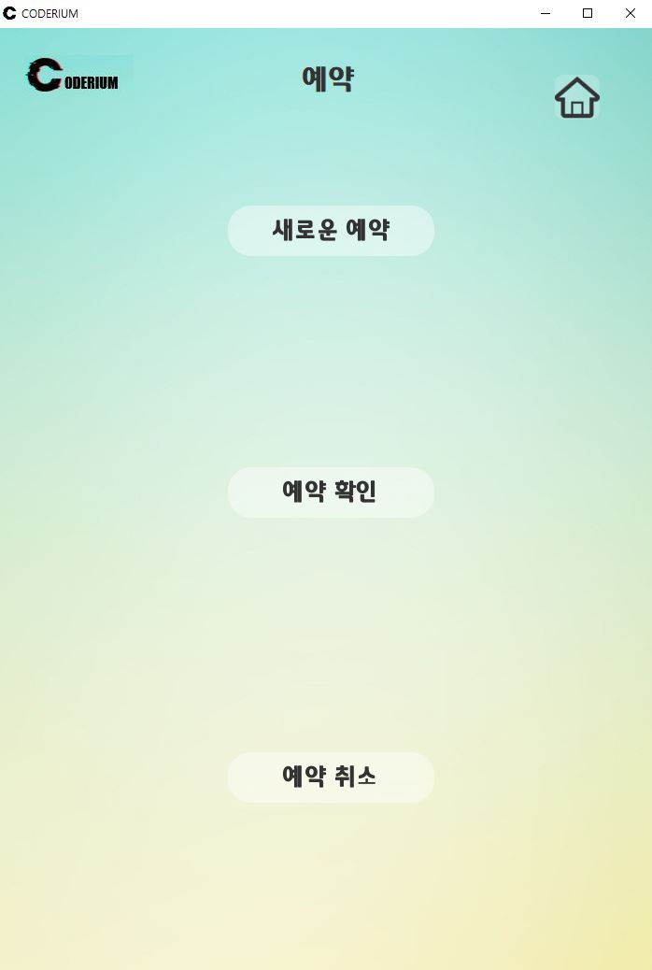
ODERIUM
예약

Slide 11
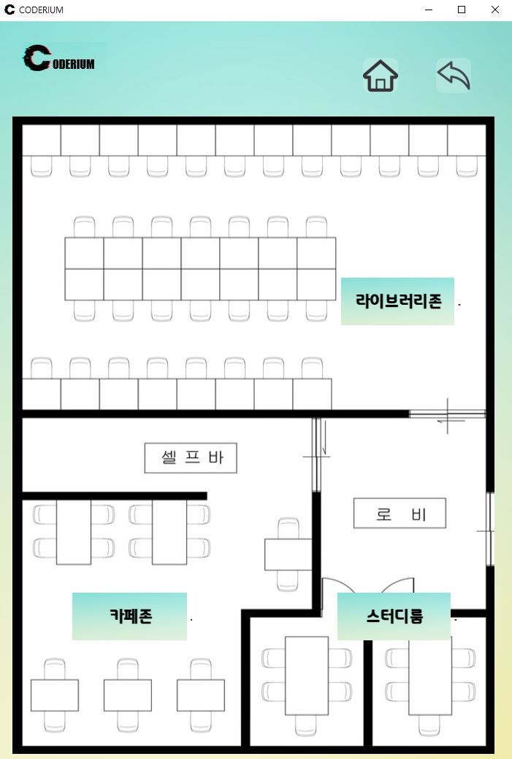
ODERIUM
좌석표

Slide 12
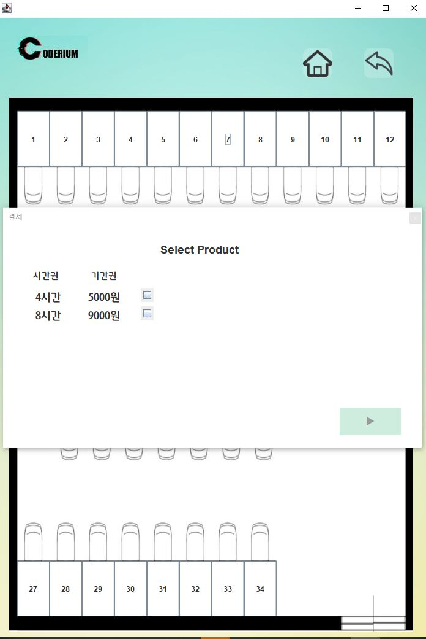
ODERIUM
결제

Slide 13
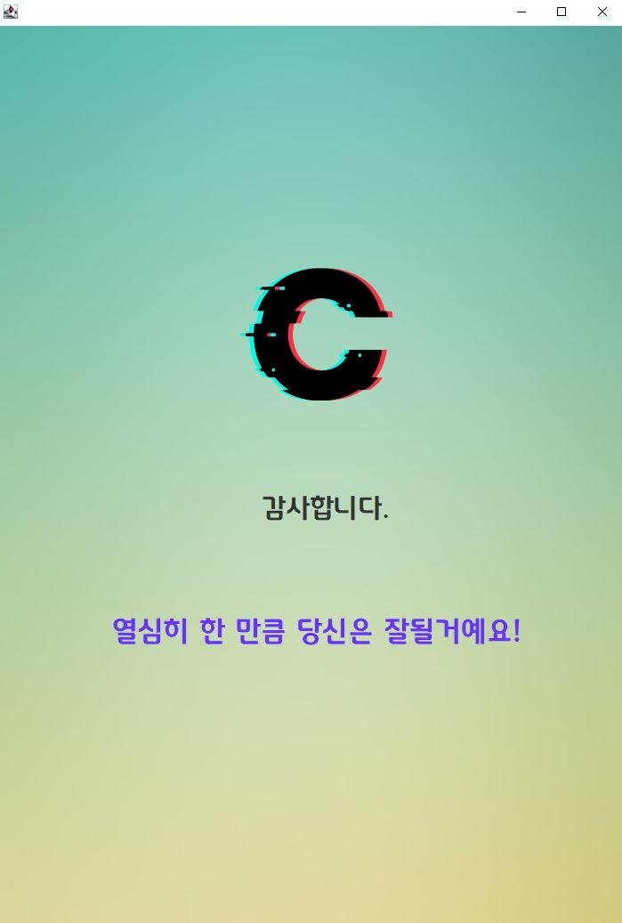
ODERIUM
응원문구

Slide 14
ODERIUM
• 개선되어야 할 점
나문오
회원가입 및 로그인 부분에서 유효성 검사가 미흡한 것 같다.
아직 구현하는 법을 제대로 알지 못해 간단한 부분만 완성됐지만 완벽한 검사를 위해 정규식을 이용해야 할 것 같다.
• 어려웠던 점
• 첫 프로젝트 느낌
코드를 하나로 합치는 부분과 배우지 않았던 것을 구현하는 부분이 꽤 어려웠던 것 같다.
처음 하는 작업이다 보니 몇몇 어려움이 있었지만
서로 도와가며 하는 부분이 좋았다. 같은 팀원의 코드를 보며 많이 배웠고 꾸준히 코드를 수정하며 배웠던 내용을 적립할 수 있었다.
• 잘된 점
로그인, 비회원, 회원가입 부분이 매끄럽게 잘 이어졌고 데이터베이스 연동이 잘 됐다.

Slide 15
ODERIUM
• 개선되어야 할 점
정원호
객체지향 개념이 많이 부족했습니다.
클래스를 나누었지만 효과적으로 나누지 못했습니다.
• 어려웠던 점
• 첫 프로젝트 느낌
깔끔한 코드 작성이 어려웠습니다.
좀 더 가독성 좋은 코드를 쓸 수 있도록 노력하겠습니다.
프로젝트를 하며 정말 많은 것을 배울 수 있었습니다. 팀원들의 코드를 보면서 제가 생각하지 못했던 사용법들에 감명 받았습니다.
• 잘된 점
도면에 버튼을 추가하고 그것들을 구현할 때 잘 되었던 것 같습니다.

Slide 16
ODERIUM
• 개선되어야 할 점
최민규
잘 짜여지지 않은 구조 및 오랜 시간 코딩
• 어려웠던 점
• 첫 프로젝트 느낌
제대로 알지 못하고 한다는 게 얼마나 힘든지 깨달았습니다.
이번 프로젝트로 인해 필요한 정보들을 찾고 적용하는 법을 배울 수 있어 한편으로는 뿌듯했습니다.
키오스크를 만드는데 엄청나게 많은 요소들을 고려해야 한다는 점에 새삼 놀랐습니다. 이번 프로젝트를 하며 어떤 점을 중점적으로 봐야 하는지 그리고 계획은 어떻게 세워야 하는지에 대한 경험이 가장 큰 수확인 것 같습니다.
• 잘된 점
모르는 부분이었지만 나에게 맞게 코드를 재구성해 구현한 점.

Slide 17
ODERIUM
• 개선되어야 할 점
오지수
현재 결제 완료 후 새로운 메인 프레임이 뜨게 구현했지만, 새로운 메인 프레임이 아닌 기존 프레임에서 내용이 바뀌도록 구현했으면 실행이 좀더 매끄러웠을 것 같다.
• 어려웠던 점
• 첫 프로젝트 느낌
팀원들 각각의 패키지를 구성하여 하나의 흐름으로 코드를 연결하는 점이 어려웠다.
서로 의견을 공유하며 문제들을 해결해나가는 과정이 좋았다. 팀원들의 코드를 보며 각자의 코드 스타일이 이렇게나 다를 수 있구나에 대해 많이 놀랐던 것 같다. 이번 프로젝트를 통해 어떻게 소통하는 것이 좋은지에 관한 것들을 배울 수 있었던 것 같다.
• 잘된 점
초반에 진행이 잘 되었던 것 같고, 서로 의견 교환 시 서로의 의견을 존중해주고 의견을 내고 했던 부분이 잘 되었던 것 같다.

Slide 18


